Slide 1
Педагогический проект «Использование здоровьесберегающих технологий на уроках математики»
Выполнила:
Гладких Марина Васильевна
Должность: учитель математики

Slide 2
«Забота о здоровье – это важнейший труд воспитателя. От жизнедеятельности, бодрости детей зависит их
духовная жизнь, мировоззрение, умственное развитие,
прочность знаний, вера в свои силы…» В.А.Сухомлинский

Slide 3
Актуальность проблемы:
Актуальность данного исследования обусловлена потребностью человека, общества и государства в здоровьесберегающем образовании.
2. Цель проекта:
Внедрение в преподавание математики здоровьесберегающих технологий.

Slide 4
3. Задачи проекта:
рассмотреть приемы работы на уроках математики с применением здоровьесберегающих технологий
4. Ресурсы, необходимые для реализации проекта:
Компьютер, программа PowerPoint, учебный материал для составления заданий.

Slide 5
5. Этапы реализации проекта:
1 этап: подготовительный. Выявление проблемы.
2 этап: основной. Организация работы над проектом.
3 этап: заключительный. Практическая деятельность по решению проблемы.

Slide 6
6. Предполагаемый результат:
Проведение уроков с применением здоровьесберегающих технологий.
7. Критерии достижения результата:
Сохранение здоровья учащимся за период обучения в школе;
накопление необходимых знаний и навыков по здоровому образу жизни, использование учащимися знаний в повседневной жизни

Slide 7
Считается, что здоровье ученика в норме, если:
а) в физическом плане – ученик умеет преодолевать усталость, здоровье позволяет ему справляться с учебной нагрузкой;
б) в интеллектуальном плане – проявляет хорошие умственные способности: наблюдательность, воображение, самообучаемость;
в) в нравственном плане – честен, самокритичен;
г) в социальном плане – коммуникабелен, понимает юмор; сам умеет шутить;
д) в эмоциональном плане – уравновешен, способен удивляться и восхищаться.

Slide 8
Конечно, плохое здоровье можно «списать» на гены, экологию, равнодушие врачей. Но на это все можно и нужно влиять! Как? Ну, хотя бы…
1.Необходимо правильно организовать учебную деятельность в школе и дома, а именно, следовать принципам:
строгая дозировка учебной нагрузки;
построение урока с учетом динамичности учащихся, их работоспособности;
2.Соблюдение гигиенических требований (свежий воздух, оптимальный тепловой режим, хорошая освещенность, чистота);
3.Благоприятный эмоциональный настрой;
4.Создание оптимальных психолого–педагогических условий для реализации потенциальных возможностей ребенка, создание ситуации успеха в обучении.

Slide 9
Одна из важнейших технологий здоровьесбережения - школьная оценка:
Ребенок должен постоянно ощущать себя счастливым, помогите ему в этом.
2. Каждый урок должен оставлять в душе
ребенка только положительные эмоции.
3. Дети должны испытывать ощущение
комфорта, защищенности и, безусловно,
интерес к вашему уроку. Этому не научит
ни один учебник.

Slide 10
Принципы здоровьесберегающей педагогики:
Принцип не нанесения вреда.
Принцип приоритета действенной заботы о здоровье учащихся и педагогов (то есть все происходящее в образовательном учреждении – от разработки планов программ до проверки их выполнения, проведение уроков, перемен, организация внеурочной деятельности, должно включать в себя здоровьесберегающие технологии.

Slide 11
Учителю важно использовать в работе образовательные программы, которые соответствуют санитарно – эпидемиологическим правилам и нормативам.
Выполнять рекомендации по проведению контрольных работ и уроков, содержащих следующие положения:
контрольные работы проводить в соответствии с графиком школы (одна контрольная работа в день) на втором или третьем уроках, исключая понедельник, субботу и первые дни после каникул и продолжительных праздников;
2) использовать различные методы и виды работ на уроке;
смену видов деятельности;
необходимо на уроке проводить динамические паузы –
упражнения для расслабления мышц шеи, глаз, массаж
пальцев рук; игровые моменты, позволяющие не отвлекаясь
от темы урока, проводить физкультминутки.

Slide 12
Каждый учитель должен соблюдать гигиенические критерии рациональной организации урока:
Гигиенические критерии рациональной организации урока
80% - оптимальный уровень; до 65% - допустимый уровень.
№ | Факторы урока | Уровни гигиенической рациональности урока
 |  | Рациональный 3 балла | Недостаточно рациональный 2 балла | Нерациональный 1 балл
1 | Плотность урока | Не менее 60% И не более 70% | 85-90% | Более 90%
2 | Количество видов учебной деятельности | 4 - 7 | 2 - 3 | 1 - 2
3 | Средняя продолжительность различных видов учебной деятельности | Не более 10 мин. | 11 – 15 мин. | Более 15 мин.

Slide 13
4 | Частота чередования различных видов учебной деятельности | Смена не позже чем через 7 – 10 мин. | Смена через 11 – 15 мин. | Смена через 15 – 20 мин.
5 | Количество видов преподавания | Не менее 3-х | 2 | 1
6 | Чередование видов преподавания | Не позже чем через 10 – 15 мин. | Через 15 – 20 мин | Не чередуются
7 | Наличие эмоциональных разрядок (количество) | 2 - 3 | 1 | нет
8 | Место и длительность применения ТСО | В соответствии с гигиеническими нормами | С частичным соблюдением гигиенических норм | В произвольной форме

Slide 14
9 | Чередование позы | Поза чередуется в соответствии с видом работы. Учитель наблюдает за посадкой учащихся | Имеются случаи несоответствия позы виду деятельности. Учитель иногда контролирует посадку учащихся | Частые несоответствия позы виду деятельности. Поза не контролируется учителем.
10 | Наличие, место, содержание и продолжительность физкультминуток | На 20-35 мин урока по 1 мин из 3-х легких упражнений с 3-4 повторениями каждого | 1 физ.минутка с неправильным содержанием или по продолжительности | Отсутствует
11 | Психологический климат | Преобладают положительные эмоции | Имеются случаи отрицательных эмоций | Преобладают отрицательные эмоции
12 | Момент наступления утомления учащихся | Не ранее 40 мин. | Не ранее 35-37 мин | До 30 мин.

Slide 15
Понимая актуальность данной проблемы, ведётся постоянный поиск методов оздоровления детей в условиях школы.
Для создания здорвьесберегающей среды на уроках математики используются следующие приёмы:
Учитель ещё на перемене проверяет подготовку кабинета к работе: состояние парт, доски, освещённость, проветривает помещение.
Каждый ученик приводит в порядок своё рабочее место.
С первых минут урока создаётся обстановка доброжелательности, положительный эмоциональный настрой. Этому способствует речевая разминка:

Slide 16
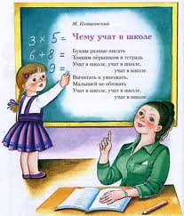
Сколько звёзд на небесах, А веснушек на носах.
И прекрасна и сильна
Математики страна
Здесь везде кипит работа,
Все подсчитывают что- то.
Сколько домнам угля надо.
А детишкам шоколада.

Slide 17
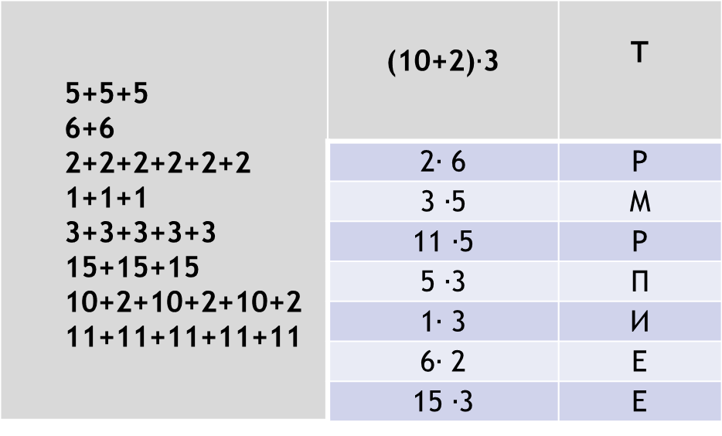
Смена поз во время урока, когда можно работать стоя и сидя, усиливает работоспособность учащихся с недостатками в развитии. Для этого используются следующие задания. На доске зашифровывается тема урока, а рядом с доской или в разных местах кабинета заранее развешиваются варианты с ответами. Учащиеся по одному встают, находят ответ и расшифровывают фразу.
5+5+5 6+6 2+2+2+2+2+2 1+1+1 3+3+3+3+3 15+15+15 10+2+10+2+10+2 11+11+11+11+11 | (10+2)$∙$3 | Т
 | 2$∙$ 6 | Р
 | 3 $∙$5 | М
 | 11 $∙$5 | Р
 | 5 $∙$3 | П
 | 1$∙$ 3 | И
 | 6$∙$ 2 | Е
 | 15 $∙$3 | Е

Slide 18
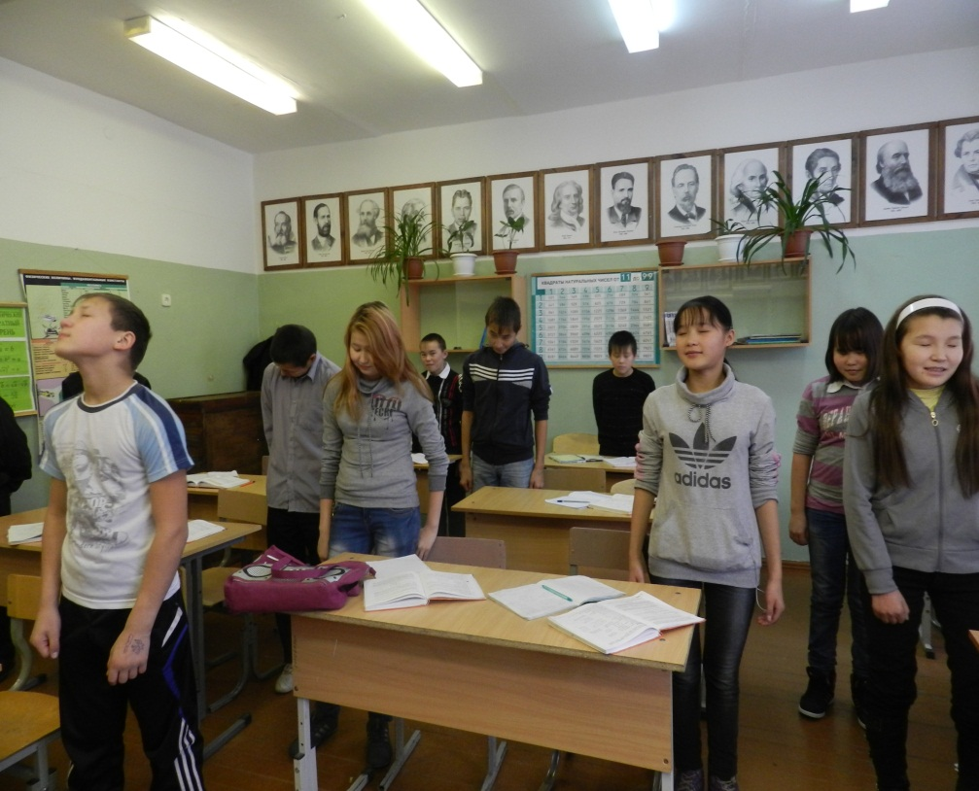
На уроках математики важно включать в физкультминутки упражнения для глаз, так как они служат профилактикой нарушения зрения. Это следующие упражнения:
- вертикальные движения глаз вверх-вниз;
- горизонтальные вправо-влево;
- вращение глазами по часовой стрелке и против;
- массаж век и другие.

Slide 19
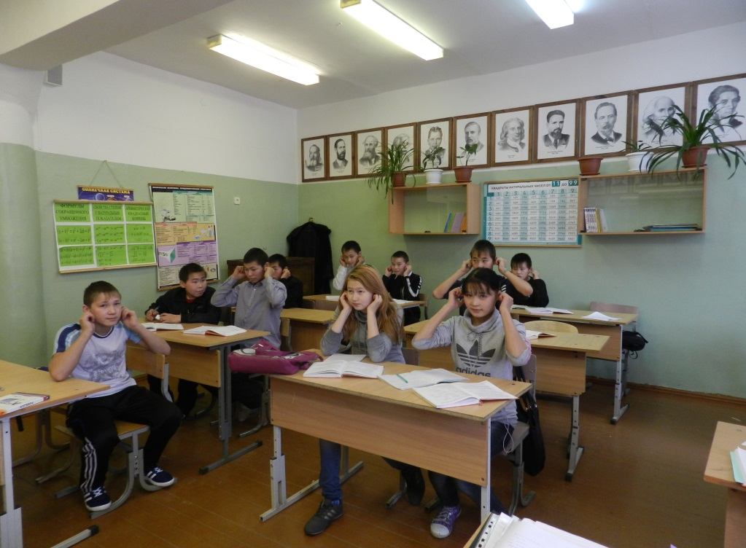
Для улучшения работы мозга на разных этапах урока предлагается использовать следующие упражнения:
растирание ушных раковин и пальцев – активизирует
все системы организма;
перекрёстные движения – активизирует оба
полушария головного мозга;
качание головой – улучшает мыслительную
деятельность и мозговое
кровообращения

Slide 20
Очень важно развивать воображение учеников. С этой целью выполняется упражнение «Буратино».
После введения нового понятия, например, параллелограмм, хорового прочтения этого термина, ученикам предлагается закрыть глаза и представить, что их нос вырос, как у Буратино.
Можно предложить обмакнуть его, как в сказке, в чернила и написать как можно красивее носом в воздухе этот новый термин, это можно сделать только мысленно или с движением головы; зафиксировать перед глазами записанное слово, запомнить его.
Важно научить ребят заботиться о правильном положении тела, координации движений, о правильном сочетании движений с дыханием. Всему этому помогают упражнения для формирования правильной осанки (“Вверх рука и вниз рука”) и дыхательная гимнастика.

Slide 21
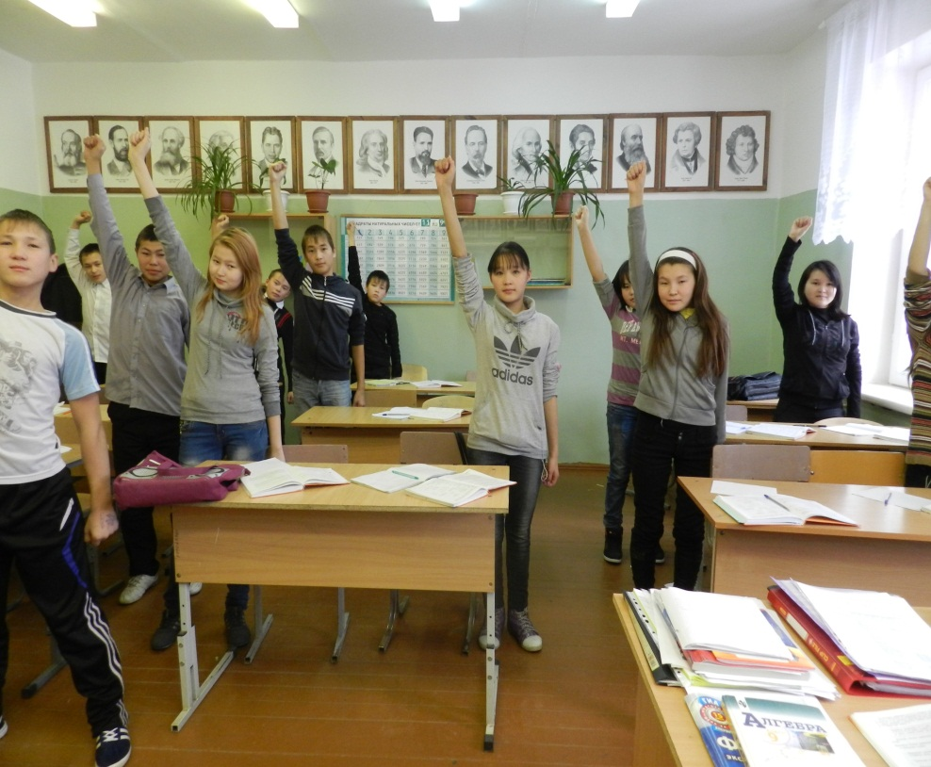
Крутим-вертим головой, Разминаем шею. Стой! (Вращение головой вправо и влево.)
Вверх рука и вниз рука. Потянули их слегка. Быстро поменяли руки! Нам сегодня не до скуки. (Одна прямая рука вверх, другая вниз, рывком менять руки.)
Приседание с хлопками: Вниз – хлопок и вверх – хлопок. Ноги, руки разминаем, Точно знаем – будет прок. (Приседания, хлопки в ладоши над головой.)

Slide 22
И на месте мы шагаем, Ноги выше поднимаем. (Ходьба на месте, высоко поднимая колени.)
Потянулись, растянулись Вверх и в стороны, вперёд. (Потягивания – руки вверх, в стороны, вперёд.)
И за парты все вернулись – Вновь урок у нас идёт. (Дети садятся за парты.)

Slide 23
Большое значение в сохранении работоспособности и укреплении здоровья на уроках математики имеет правильная организация учебной недельной нагрузки. В недельной динамике работоспособности можно отметить периоды: понедельник – врабатывание; вторник, среда – оптимум; в четверг повышается напряжение, снижается эффективность работы, а в пятницу работоспособность ниже, чем в другие дни недели. Полезно делать «разгрузочный» день, лучше в середине или в конце недели. В этот день разгрузить урок – провести дидактическую игру, нестандартный урок, урок - путешествие и т.д.
В развитии утомления при учебной деятельности большую роль играет методика преподавания математики. Необходимо правильное использование технических средств обучения, плакатов, схем. Длительное применение ТСО создает повышенную нагрузку на центральную нервную систему, сильно утомляет ребенка. Поэтому необходимо учитывать нормы длительности использования технических средств на уроках: в 5 – 7 классах длительность непрерывного применения диафильмов, диапозитивов составляет от 20 до 25 минут. В течение недели количество уроков с применением ТСО для обучающихся не должно превышать 4 – 6 уроков. (п. 2.9.11. СанПиН)

Slide 24
Заключение.
Использование здоровьесберегающих технологий на уроках предполагает, что учитель своими действиями не наносит вред здоровью учащихся, то есть после занятий его ученики не оставляют частичку своего здоровья. Учитель может и должен помочь школьнику в использовании полученных знаний, умений, навыков в повседневной жизни.
Практика работы по здоровьесбережению показала, что внедрение в урок форм, методов и приёмов работы, сочетающей умственную деятельность с физической активностью, приводят не только к укреплению и сохранению здоровья детей, но и позволяет активизировать познавательный интерес учащихся, повышает мотивацию к обучению, сохраняет необходимый уровень формирования качества знаний.

Slide 25
В заключении хочется ещё раз сказать: “Заботьтесь о здоровье детей, включайте физкультминутки и динамические паузы, следите за чистотой воздуха в классе, температурным режимом, освещенностью, что прямо влияет на здоровье учеников. Приучайте своих учащихся к здоровому образу жизни. Будьте для них ярким примером”.
С П А С Е М Д Е Т Е Й –
С П А С Е М Р О С С И Ю !
В. Ф. Б а з а р н ы й.

Slide 26
Список использованной литературы:
1. Педагогика и психология здоровья. М.: Академия, 2010.
2. Организация и оценка здоровьесберегающей деятельности образовательных учреждений. Руководство для работников системы общего образования.- М.: Московский городской фонд поддержки школьного книгоиздания, 2009.
3. Школьный психолог// №38 (324), 8 – 15 октября 2004.
4. «Школа 2000…». Математика для каждого: технология, дидактика, мониторинг// Под ред. Г. В. Дорофеева, И. Д. Чечель.- М.: «Школа 2000..», 2002 г.
5. Алимова Т. М. Здоровье: Сборник заданий по математике на тему здоровья. 5 – 9 классы. – М.: 2003.
6. Обучение детей с разным типом мышления. А. Л. Сиротюк.

